Slide 1
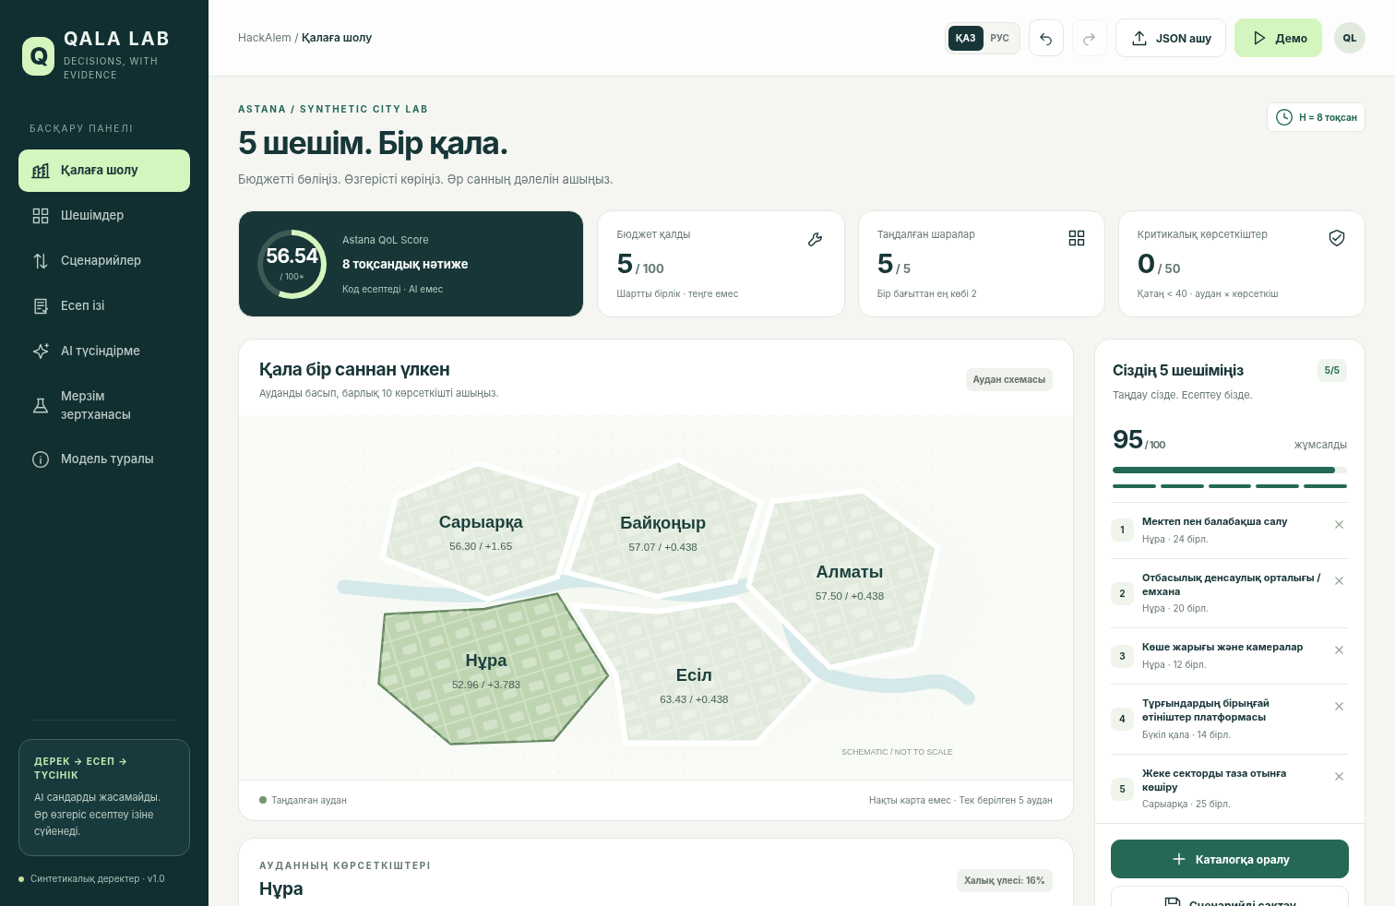
QALA LAB / HACKALEM
Q
QALA LAB
5 шешім.
Әр санға дәлел.
«5 сағатқа әкім» тапсырмасына
арналған тексерілетін AI-симулятор
НАҚТЫ ПРОТОТИПТІҢ ИНТЕРФЕЙСІ
Адам таңдайды. Код есептейді. AI түсіндіреді.
Синтетикалық модель. Нақты қалаға болжам немесе басқару ұсынысы емес.
01
Notes:
Сәлеметсіздер ме! Біздің жоба — QALA LAB. Біз нәтижеге соқыр сенуді емес, сол нәтиженің қалай алынғанын тексеруді ұсынамыз. Келесі слайдтарда жұмыс істейтін прототип пен нақты тексеру жолын көрсетеміз. Ұйымдастырушының синтетикалық деректері қолданылады.

Slide 2
QALA LAB / HACKALEM
Қорытынды сан жеткіліксіз.
Пайдаланушы өзгерістің себебін, шегін және дереккөзін көре алуы керек.
100
5
14
50
шартты бюджет
міндетті шешім
каталогтағы шара
аудан × көрсеткіш
01
02
03
Не өзгерді?
Неге өзгерді?
Нені білмейміз?
Аудан, көрсеткіш және
шара әсері бөлек көрінеді.
Лаг, синергия, салмақ
және шектеу ашылады.
Жорамалдар мен модель
шектеулері жасырылмайды.
Негіз: Датасет районов.docx, §1–4; HackAlem тапсырмасы, 1–2-беттер. Сұрақтар — команданың өнімдік тәсілі.
02
Notes:
Тапсырманың формуласы бар. Бірақ өнімнің құндылығын тек бір баллмен шектемейміз. Пайдаланушы не өзгергенін, неліктен өзгергенін және модель нені айта алмайтынын түсінуі керек. 100 бірлік — теңге емес. 50 ұяшық бес ауданның он көрсеткішінен тұрады.

Slide 3
QALA LAB / HACKALEM
Бір экраннан — толық сценарийге.
Бюджет пен ережелер серверде тексеріледі. Жарамсыз жиынтыққа нәтиже берілмейді.
1
Таңдау
14 шара, аудан, құн, лаг.
2
Тексеру
Дәл 5, бюджет, бағыт,
қайталану, сәйкессіздік.
3
Түсіну
Көрсеткіштер, есеп ізі,
түсіндірме және экспорт.
Синтетикалық модель. Нақты қалаға болжам немесе басқару ұсынысы емес.
03
Notes:
Тірі көрсетілімде Демо батырмасын басамыз. Бұл ұйымдастырушының тексеру мысалын жүктейді; оны ең жақсы жоспар деп ұсынбаймыз. Бір шараны алып тастағанда аяқталған сценарий нәтижесі жоғалады. Қайтадан жарамды бес шара таңдалғанда сервер бәрін қайта есептейді. Қазақша және орысша интерфейс бар.

Slide 4
QALA LAB / HACKALEM
AI есептемейді. Дәлелді таңдайды.
Түсіндірмедегі сандар LLM еркін мәтінінен емес, сервердегі есептен алынады.
01
02
03
04
05
Ережелер
→
Есептеу
→
Дәлелдер
→
LLM
→
Тексеру
Серверлік
валидация
Decimal +
50 ұяшық ізі
Белгілі
fact_id тізімі
Сұраққа қатысты
ID таңдау
ID → дайын
факті сөйлемі
Белгісіз ID қабылданбайды. Кілтсіз режим LLM деп көрсетілмейді.
Дәлелдердің орынды және толық таңдалуын адам тексереді. Семантикалық мінсіздікке кепіл жоқ.
Синтетикалық модель. Нақты қалаға болжам немесе басқару ұсынысы емес.
04
Notes:
LLM-ге сан есептеу тапсырылмайды. Ол құрылымды жауапта heading пен fact_ids ғана қайтарады. Сервер белгілі ID-ларды тексеріп, өзіндегі факті сөйлемдерін көрсетеді. Шектеулер міндетті түрде беріледі. Нақты API осы жеткізуде кілт болмағандықтан тексерілген жоқ; сұрау және жауап логикасы mock-тесттерден өтті. Кілтсіз режим ашық белгіленген шаблон. Қорғауда live режим қосылған болса оны көрсетіңіз, болмаса offline екенін айтыңыз.

Slide 5
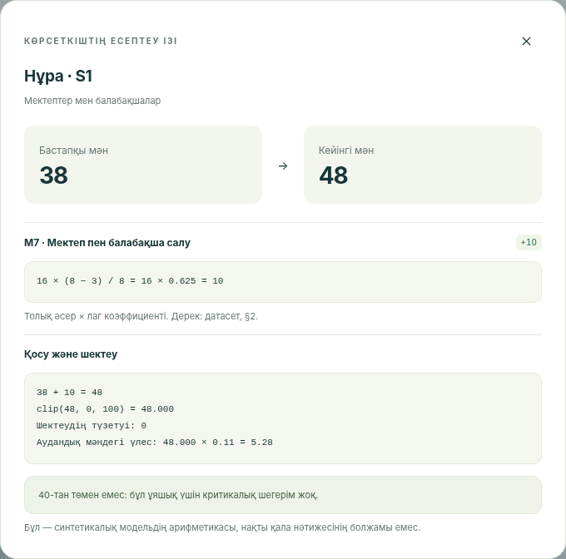
QALA LAB / HACKALEM
Әр ұяшықтың толық есеп жолы бар.
Нақты мысал: M7 шарасы, Нұра ауданы, S1 көрсеткіші.
Толық әсер × іске асқан үлес
16 × (8 − 3) / 8 = 10
Бастапқы мән → шаралар → синергия
→ шектеу → соңғы мән → салмақ
Толық 50 ұяшықтың журналы
JSON және CSV ішінде сақталады.
Дерек: Датасет районов.docx, §2–3. Формула мен мысал — синтетикалық модельдің арифметикасы.
05
Notes:
Есеп ізі бөлімінде Нұраның S1 ұяшығын ашамыз. Түпнұсқада толық әсер 16, лаг 3. Сондықтан іске асқан әсер 10. Модаль терезеде бастапқы мән, шара атауы, формула, clip, салмақ және критикалық шек көрсетіледі. Барлық ұяшықтың журналы сақталған. Бұл тікелей есеп; нақты қалада дәл осындай нәтиже болады деген болжам емес.

Slide 6
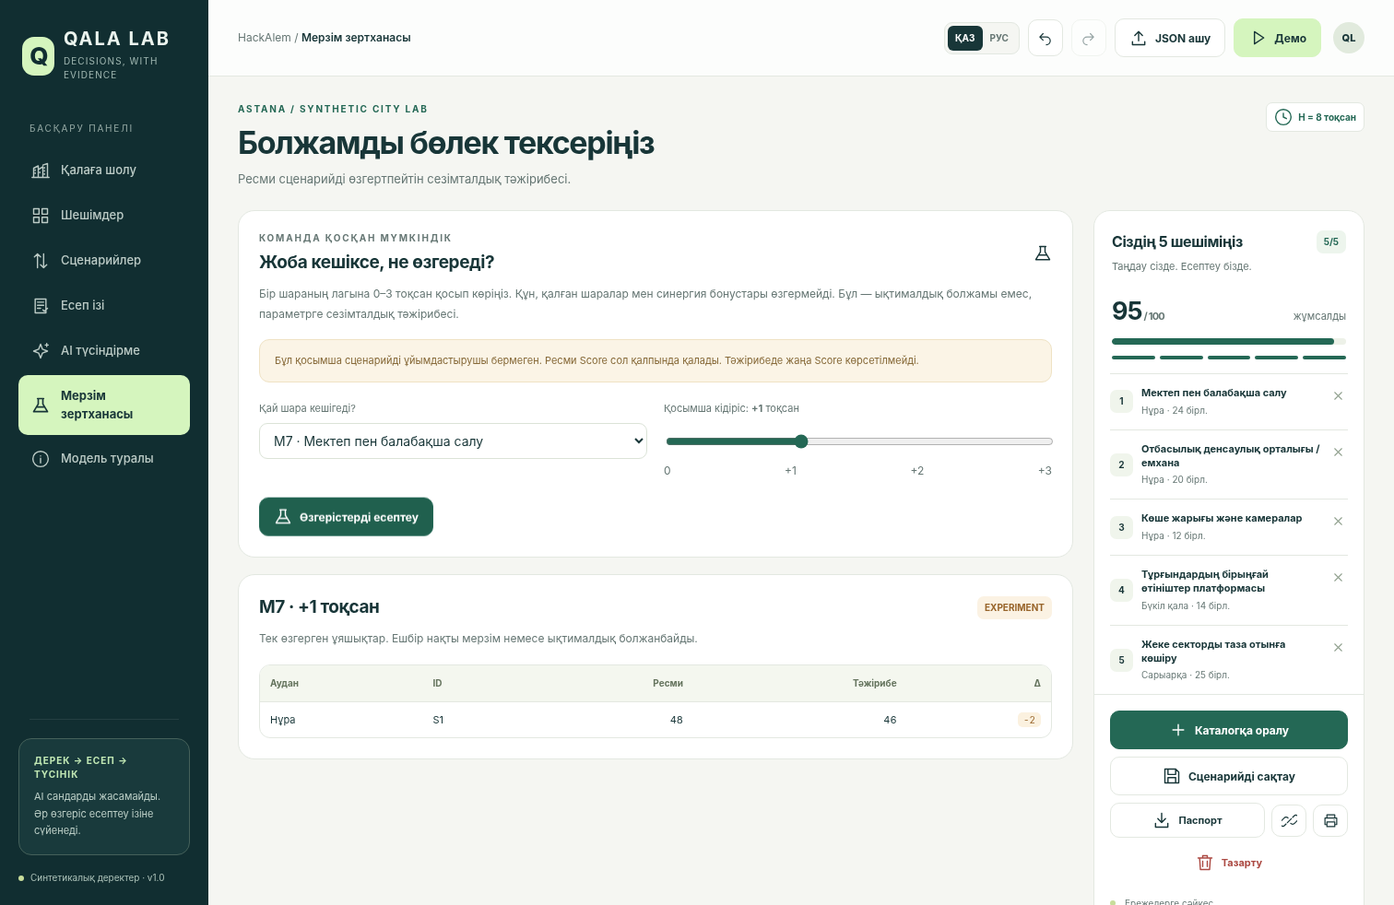
QALA LAB / HACKALEM
Жорамал мен ресми есеп араласпайды.
Мерзім тәжірибесі, сценарий айырмасы және қайта есептелетін паспорт — бір жұмыс жолында.
Мерзім зертханасы
Бір лагқа 0–3 тоқсан қосу.
Ресми есеп өзгермейді.
A/B салыстыру
B−A айырмалары көрсетіледі.
Қайсын таңдау керегі айтылмайды.
Есептеу паспорты
Кіріс + дерек + код fingerprint-і.
Импортта нәтиже қайта есептеледі.
Синтетикалық модель. Нақты қалаға болжам немесе басқару ұсынысы емес.
06
Notes:
Зертхана — түпнұсқада дәл осы түрде жоқ, команда қосқан тәжірибе. Бір лагқа қосымша тоқсан қосып, тек көрсеткіш айырмасын көреміз. Жаңа Score немесе ықтималдық жасамаймыз. Ресми паспорт өзгермейді. A/B салыстыру қолданушыға фактілік айырманы береді, автоматты жеңімпазды таңдамайды. Паспорттағы SHA-256 қолтаңба немесе блокчейн емес, есепті қайталауға арналған идентификатор.

Slide 7
QALA LAB / HACKALEM
Тексеру сөзімен емес, орындалуымен.
Төмендегі нәтижелер осы прототиптің нақты жергілікті тексеруінен алынған.
105
1000
120
unittest әдісі
жарамды сценарий
таңдау реті
Модель, дереккөз,
AI келісімшарты, HTTP.
Тәуелсіз есеп нұсқасымен
сандық салыстыру.
Бір жиынтықтың әр реті
бірдей нәтиже берді.
15 UI тексеруі · 390 / 768 / 1280 / 1512 px · өңделмеген JS қатесі жоқ
1000 сценарий мен 120 рет — 105 тесттің ішкі жағдайлары. UI жергілікті asset + API көпірімен тексерілді.
Live LLM, Windows, Docker және жария deployment осы ортада тексерілмеді.
Дәлелдер: docs/TEST_REPORT.md, TEST_LOG.txt, ui_report.json. Нақты орындалған орта: Linux / Python 3.13.5.
07
Notes:
105 автоматты тест әдісі өтті. Оның ішінде 1000 жарамды сценарий тәуелсіз арифметикалық нұсқамен салыстырылды, 120 рет таңдау тәртібінің әсер етпейтіні тексерілді. Бұл сандарды 1225 бөлек тест деп қоспаймыз. UI managed Chromium-да жергілікті файлдар мен шын API-ға көпір арқылы тексерілді. Қалыпты URL навигациясы ортаның саясатына байланысты тексерілмеді. Нақты API кілтімен, команда ноутбугінде және Windows-та қосымша smoke test қажет.

Slide 8
QALA LAB / HACKALEM
Нәтижеге жай сенбеңіз.
Оның қалай алынғанын тексеріңіз.
QALA LAB / 5 шешім. Әр санға дәлел.
Келесі пилот қадамы
БІР КОМАНДАМЕН ІСКЕ ҚОСУ
python server.py --open
Тірі API және команда ноутбугіндегі
толық демо. Нақты қалаға көшу —
деректер мен модельді тексеруден кейін.
Локалды прототип дайын. Қолданушы шешімі өзінде қалады.
Синтетикалық модель. Нақты қалаға болжам немесе басқару ұсынысы емес.
08
Notes:
QALA LAB пайдаланушының орнына шешім қабылдамайды. Біз есептің қалай жасалғанын көрсететін құрал ұсынамыз. Жұмыс істейтін жергілікті прототип, бастапқы код, README, тесттер және қорғау материалдары дайын. Келесі қадам — тірі API мен команда ноутбугіндегі толық демо. Нақты деректерге көшу үшін олардың рұқсаты, анықтамалары және модель коэффициенттері тексерілуі керек. Рақмет!

